Slide 1

ПОДЦЕНЕНАТА ЗАВИСИМОСТ
ПОДЦЕНЕНАТА ЗАВИСИМОСТ

Slide 2
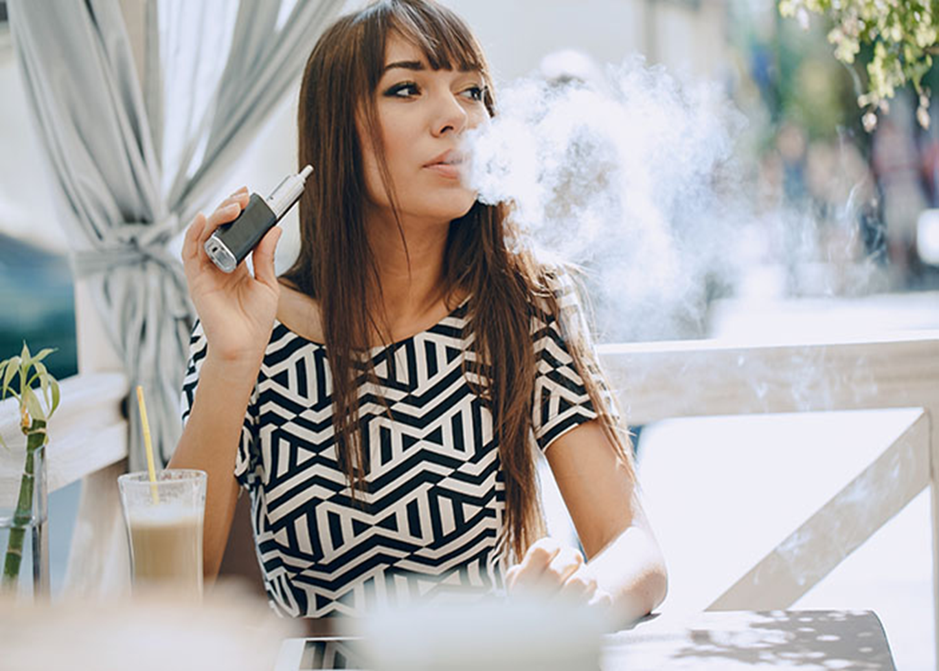
А
Алтернативните цигари ДА или НЕ ?
Алтернативните цигари
ДА или НЕ ?

Slide 3
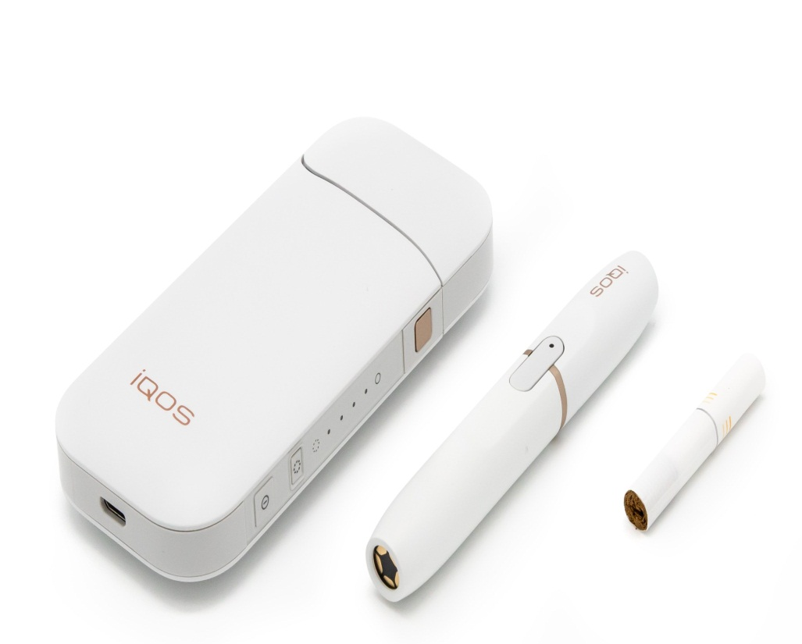
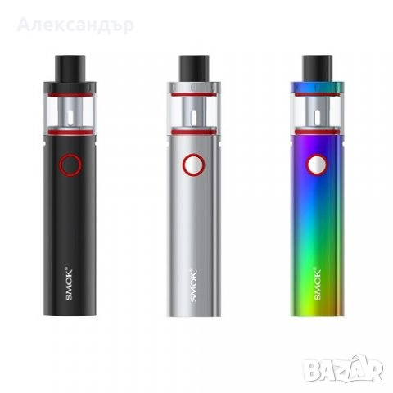
Нова мода за пушачите
залива пазара
Алтернативни и привлекателни
продукти под формата на
различни лъскави устройства
заместват традиционните
цигари, с претенцията, че са
по–безвредни.

Slide 4
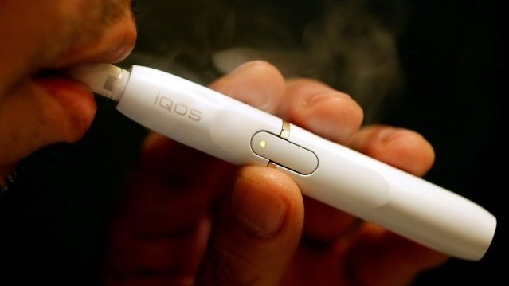
Традиционната цигара вече има много заместители, кои от кои по-модерни. Пристрастените пушачи често прибягват до тях в борбата да преодолеят зависимостта си или поне да намалят вредата за здравето си.

Slide 5
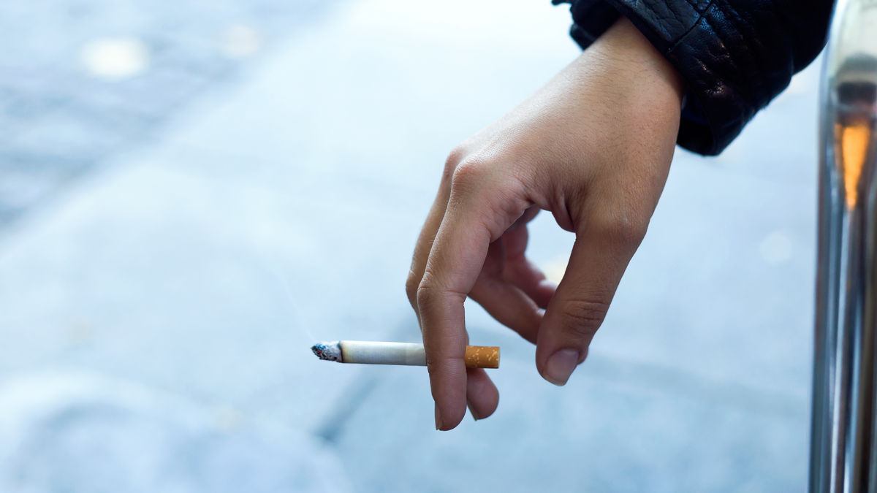
  Тютюневата индустрия се движи
  с големи темпове напред
Новите продукти са характерни с това, че се нагряват, но не изгарят и не отделят дим, а производителите им изтъкват, че са по – безвредни и щадящи здравето ни традиционните цигари.. „Това е бъдеще без дим, но не и без тютюн",.

Slide 6
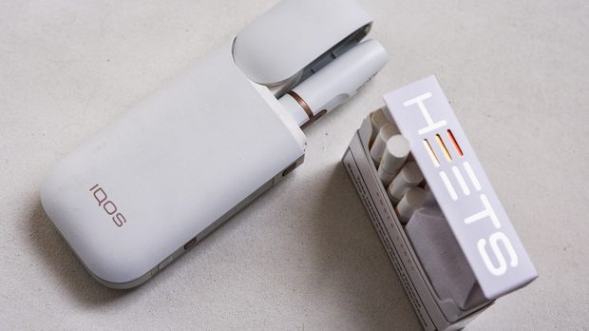
В момента има много нашумели алтерантивни продукти Те обаче съвсем не са безопасни, както производителите им се опитват да обясняват. Дизайнът им наподобява този на айфона, като това подсъзнателно внушава на мозъка ни, че устройството е нещо впечатляващ

Slide 7
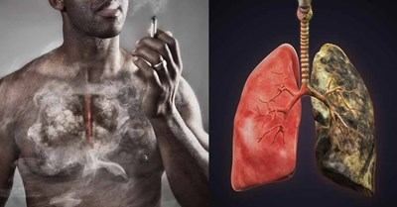
КАКВО СЕ ПОЕМА С БЕЗДИМНИТЕ ЦИГАРИ?
НИКОТИН
ВЪГЛЕРОДЕН ОКСИД
КАТРАН

Slide 8
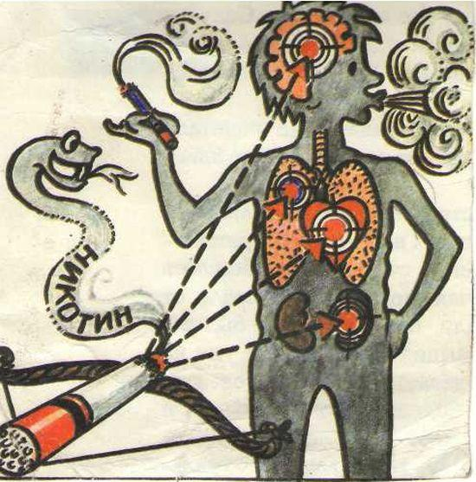
Никотин
Никотинът е естествено съществуващ химикал в тютюневото растение. Когато тютюнът гори, никотинът се пренася в дима. Никотинът, който води до пристрастяване, не е основната причина на заболяванията, свързани с пушенето.

Slide 9
Въглероден окис (CO)
Въглеродният окис блокира доставката на кислород от хемоглобина до тъканите. Това от своя страна води до хипоксия – недостатъчно снабдяване с кислород на клетките в организма.
В резултат на това могат да се получат мозъчни увреждания и пушачът да изпадне в безсъзнание

Slide 10
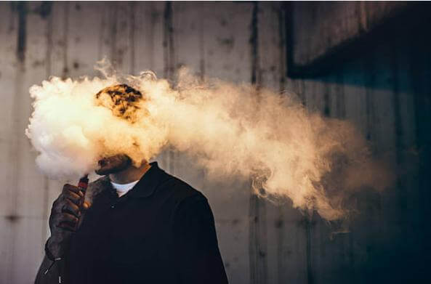
Въглероден окис (CO)
Въглеродният окис блокира доставката на кислород от хемоглобина до тъканите. Това от своя страна води до хипоксия – недостатъчно
Вълеродният окис е газ, който се образува в цигарения дим. Въглеродният окис е идентифициран като водеща причина за сърдечно-съдовите заболявания (сърдечни болести) при пушачите.

Slide 11
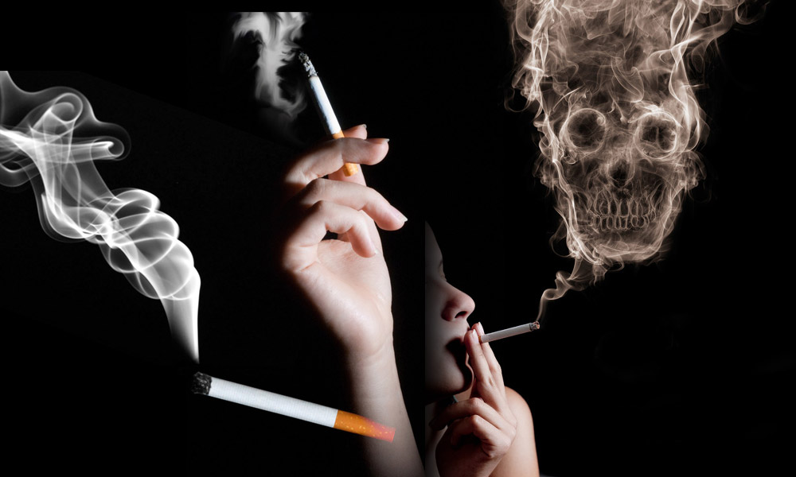
Катран
Катранът е остатък от частици. Той е смес от няколко хиляди димни съставки. Измерва се
в лабораторни условия, като частиците се улавят във филтър, а след това се извличат водата и никотинът.

Slide 12
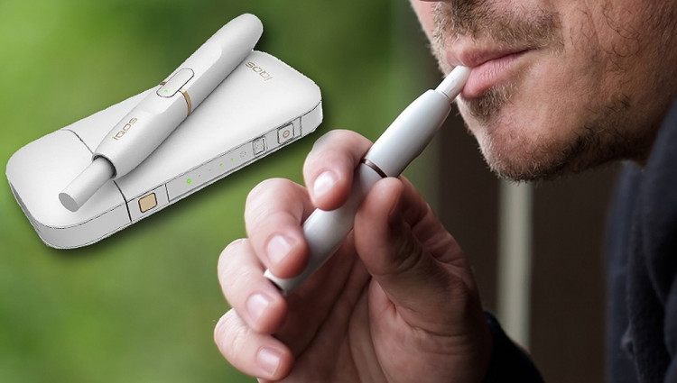
Ако искаш да откажеш някого от тютюна,
няма да създадеш толкова привлекателен и красив на външен вид продукт, а ще помогнеш на хората да избегнат вредата. По този начин всъщност се привличат нови хора, някои от които ще са деца.

Slide 13
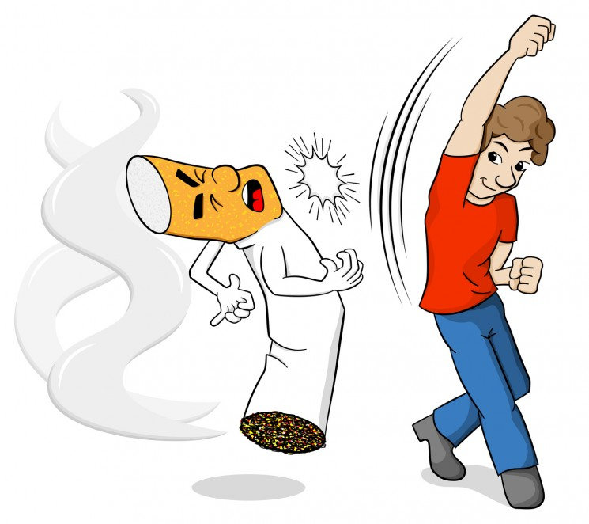
Новите устройства не служат за мисията пушачите да се откажат от вредния навик, а ги насърчават да заменят цигарата с други алтернативи.
.

Slide 14
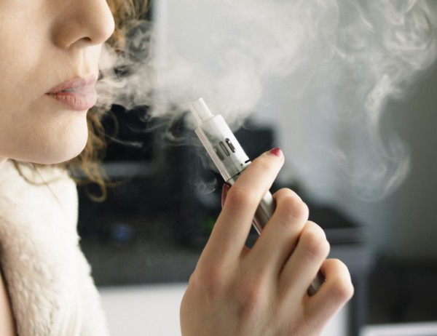
Кралският колеж на лекарите във Великобритания препоръчва да се насърчава употребата на алтернативните продукти. Основните им мотивите са, че новите устройства значително намаляват риска от вредата за здравето от тютюна, помагат на пристрастените да откажат вредния навик и не водят до пропушване от страна непушачи.

Slide 15
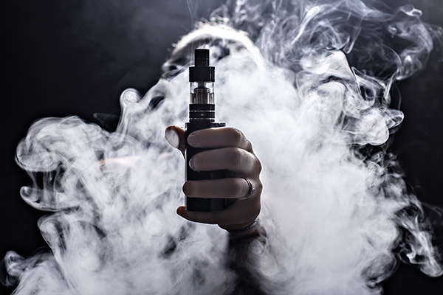
На противната позиция са експерти от Испания.
Там продажбата на алтернативните продукти се приема по – скоро като заплаха, а не като нещо положително. Комитетът по обществено здраве към междутериториалния съвет на националната здравна система на Испания издаде предупреждение относно здравните рискове от употребата на тютюневи изделия с нагряване. Препоръката е те да не се използват.

Slide 16
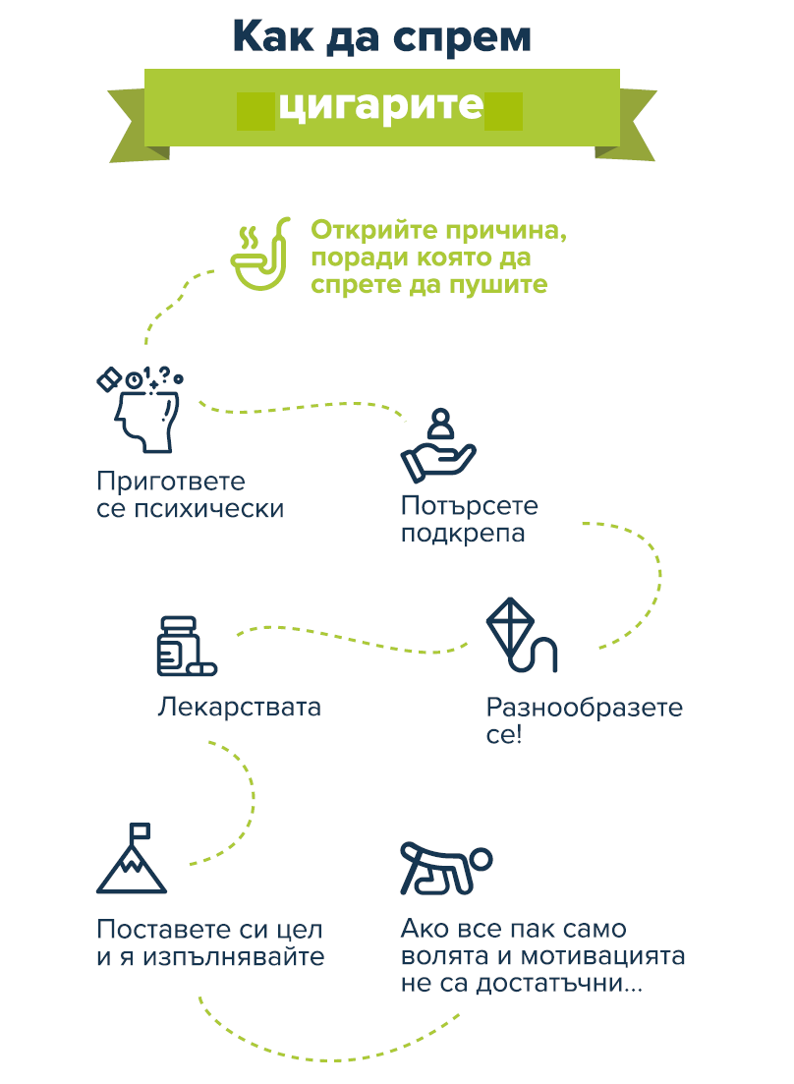

Slide 17
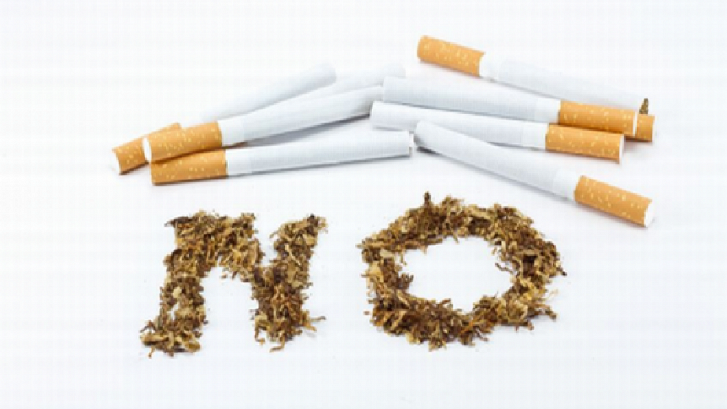
Изготвил : М.Данчова
Старши експерт отдел „ПБПЗ“
Изготвил: М. Данчова
Гл. инспектор в отдел «ПБПЗ»
РЗИ Благоевград

Slide 18
БЛАГОДАРЯ ЗА ВНИМАНИЕТО!

